Slide 1



Slide 2


诗中作者为何不用“落叶”与“落花”，而用“落木”与“落红”呢？
诗词填空：
无边落木萧萧下，
不尽长江滚滚来。
学科网
学科网
落红不是无情物，
化作春泥更护花。

Slide 3
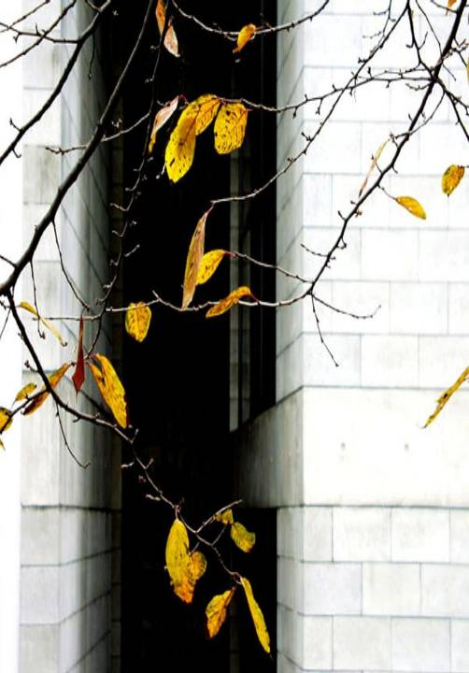


说“木叶”

Slide 4

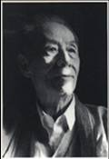
林庚（1910— ）字静希。我国现当代著名学者，诗人，文史学家。1933年毕业于清华大学中文系。1933年出版了第一本自由体诗集《夜》。
林庚先生历任厦门大学，燕京大学，北京大学中文系教授，出版过《春野与窗》《问路集》等六部新诗集及古典文学专著《诗人李白》《中国文学简史》等。
走近作者

Slide 5
全文思 路
发现问题（1—3）
分析问题
（4—6）
总结全文
（7）
“木叶”为古代诗人所钟爱
析“木”的两个艺术特征
艺术领域:
一字之差
相隔千里

Slide 6
请快速浏览文章第1、2段，说说文中引用大量诗句是为了说明一个什么现象？

Slide 7
现 象
“木叶” 为历代诗人所钟爱。
Z.x.x. K
Z.x.x. K
在古诗中，诗人极少用“树叶”，而常用“木叶”甚至“落木”.

Slide 8
“木叶”到“落木”，其与“树叶”或“落叶”的不同，其关键点在哪？（请从第3段中找答案）

Slide 9
关 键 点
在“木”字

Slide 10
重点研读探讨
第4、5、6段

Slide 11
读第四段，请思考:
“木”一般用在什么场合？
秋风叶落的季节中

Slide 12
品味诗句“秋月照层岭，寒风扫高木。” 和“高树多悲风，海水扬其波。”比较诗中“高木与 “高树的不同意味。（方法提示：朗读感悟，划出文中关键词句，相互讨论交流）

Slide 13
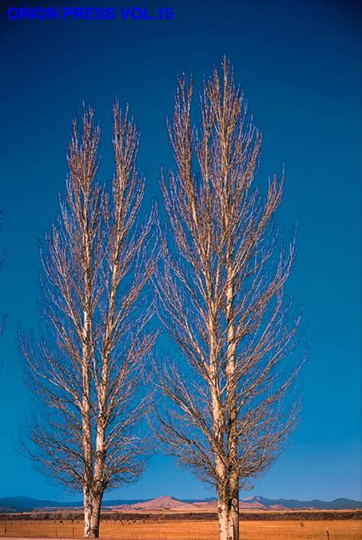

秋月照层岭，寒风扫高木。
——吴均《答柳恽》
落木千山

Slide 14


高树多悲风，海水扬其波。
—曹植《野田黄雀行》
枝叶繁茂

Slide 15
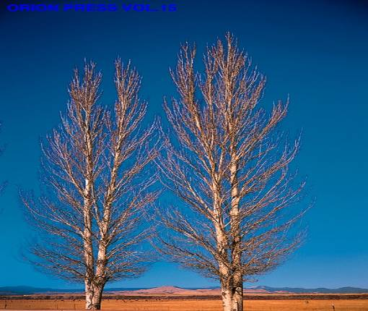

说说作者引用以上诗句作用何在？
木
秋月照层岭，寒风扫高木。
——吴均《答柳恽》
高树多悲风，海水扬其波。
—曹植《野田黄雀行》

Slide 16

“木”的第一个艺术特征：
“木”比“树”更显得单纯，仿佛本身就含有一个落叶的因素。
Zx.xk

Slide 17
精读课文第6段：
概括“木”在形象上的第二个特征

Slide 18
“木”的第二个艺术特征：
“木”不但让我们容易想起树干，而且还会带来“木”所暗示的颜色，它可能是透着黄色，而且在触觉上它可能是干燥的而不是湿润的。

Slide 19
根据“木”的形象特征，品味探讨诗句“袅袅兮秋风，洞庭波兮木叶下。” 和“柔条纷冉冉，落叶何翩翩。” 中“木叶”与“落叶”的不同意味（方法提示：朗读感悟，抓关键词句，相互讨论，合作探究）

Slide 20
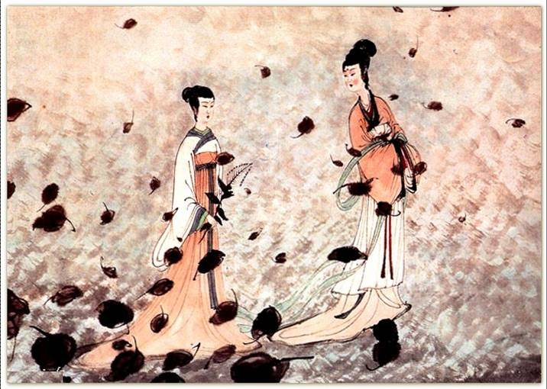
袅袅兮秋风，洞庭波兮木叶下。
——屈原《九歌 》
木叶

Slide 21
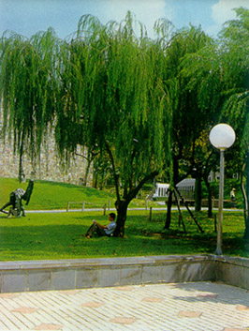
柔条纷冉冉，落叶何翩翩。
——曹植《美女篇》
落 叶

Slide 22
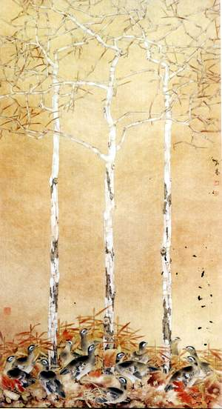
填写下表，归纳比较“（落）木（叶）”与“树（叶）”的不同意蕴。

Slide 23
意象 | 场合 | 外形 | 颜色 | 质感 | 意味 | 联想
(落) 木 (叶)
树(叶)
脱尽
叶子
秋风叶落
空阔疏朗
离人的叹息
游子的漂泊
清秋的性格
枯黄
干燥
春夏之交
枝叶繁茂
饱含水分
饱满绵密
绿(叶)
褐绿
(干)
密密层层
浓阴满地

Slide 24
仿佛是概念的影子，常常躲在概念的背后。我们不留心就不会察觉它的存在。敏感而有修养的诗人们正在于能认识语言形象中一切潜在的力量，把这些潜在的力量与概念中的意义交织组合起来，成为丰富多彩一言难尽的言说。
暗示性
启发性
感染性
诗歌语言

Slide 25
拓展练习
体味下列诗句中各意象潜在暗含的意义，把它们各自表达的情感连线起来。

Slide 26
梧桐更兼细雨，到黄昏、点点滴滴
离别之情
羌笛何须怨杨柳,春风不度玉门关
怨恨之情
墙角数枝梅，凌寒独自开
思念之情
其间旦暮闻何物，杜鹃啼血猿哀鸣
忧愁情绪
夜闻归雁生相思，病入新年感物华
脱俗之境
采菊东篱下，悠然见南山
圣洁 坚贞

Slide 27
风雅颂是诗，古乐府是诗；
三闾大夫的狂放是诗，诗仙太白的神游是诗；
大江东去是诗，把酒临风也是诗；
诗，可以静静地坐下倾听，
也可以在微雨街头温柔吟唱……

Slide 28
课后作业
1、搜集有关含“月”“梅”等 意象的古典诗词。认真品味欣赏，就自己所得谈谈感悟，写成读诗笔记。
2、预习《谈中国诗》。

